Slide 1
[Aplicación insect Revolution]
Bitácora de desarrollo de aplicación
Fecha: 31/01/2022

Slide 2
Aplicación Insect revolution
Se requiere desarrollar una aplicación responsiva que permita optimizar las tareas de insect revolution, uno de los requerimientos es la existencia de dos tipos de usuarios los cuales serían Productor y Recolector.
El recolector: estará asociado a uno o más productores permitiendo ingresar los kilos de residuos generados por el usuario productor.
El productor: el usuario productor podrá visualizar los kilos de residuos acumulados a través de un dashboard.

Slide 3

Tecnologías a utilizar

Slide 4
Diagrama
Se desarrolló un diagrama de flujos para comprender la lógica de programación de la aplicación, permitiendo conocer cómo esta interactúa, este además ayudó a despejar las dudas en base a los requerimientos solicitados.

Slide 5
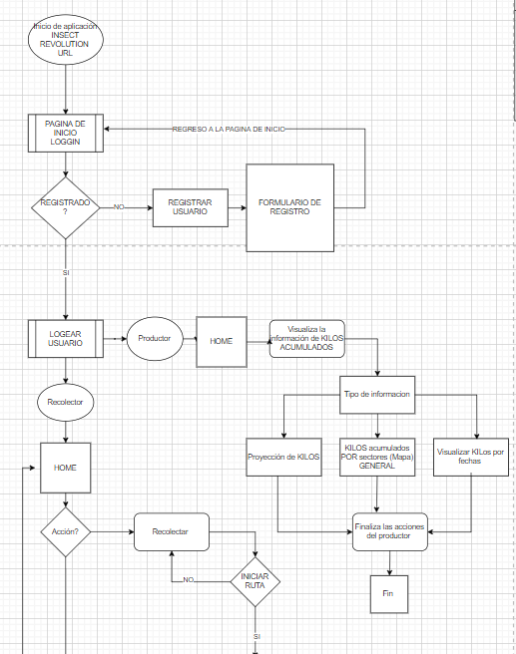
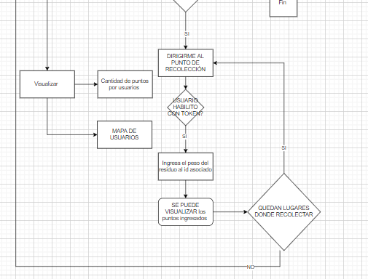
Diagrama

Slide 6
Pantallas
Se desarrollaron mockups para las pantallas de cada usuario correspondiente, permitiendo tener una visión del proyecto terminado, para ello se desarrollaron varios prototipos para determinar el modelo final a desarrollar, los mockups del usuario productor se basarán en los modelos del usuario recolector.

Slide 7
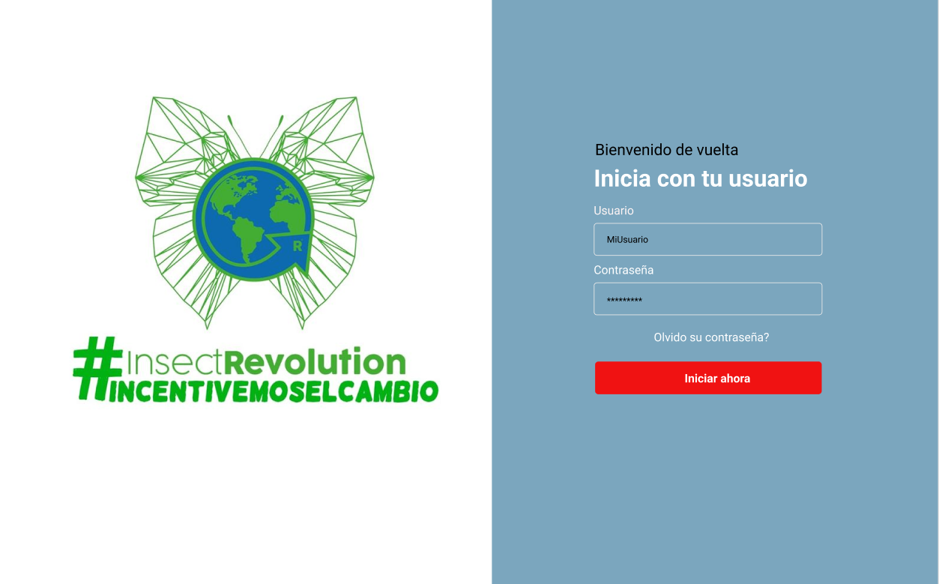

Slide 8
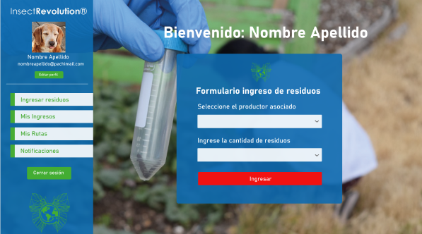

Slide 9
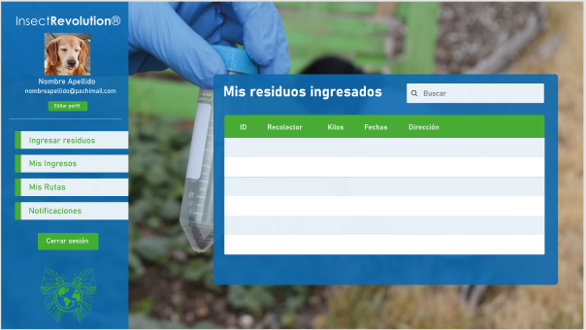

Slide 10
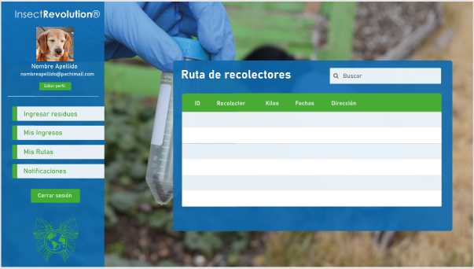

Slide 11
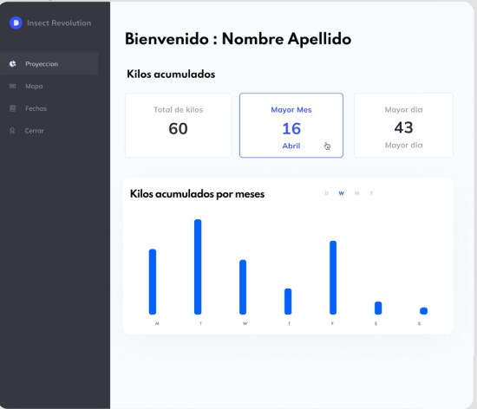

Slide 12
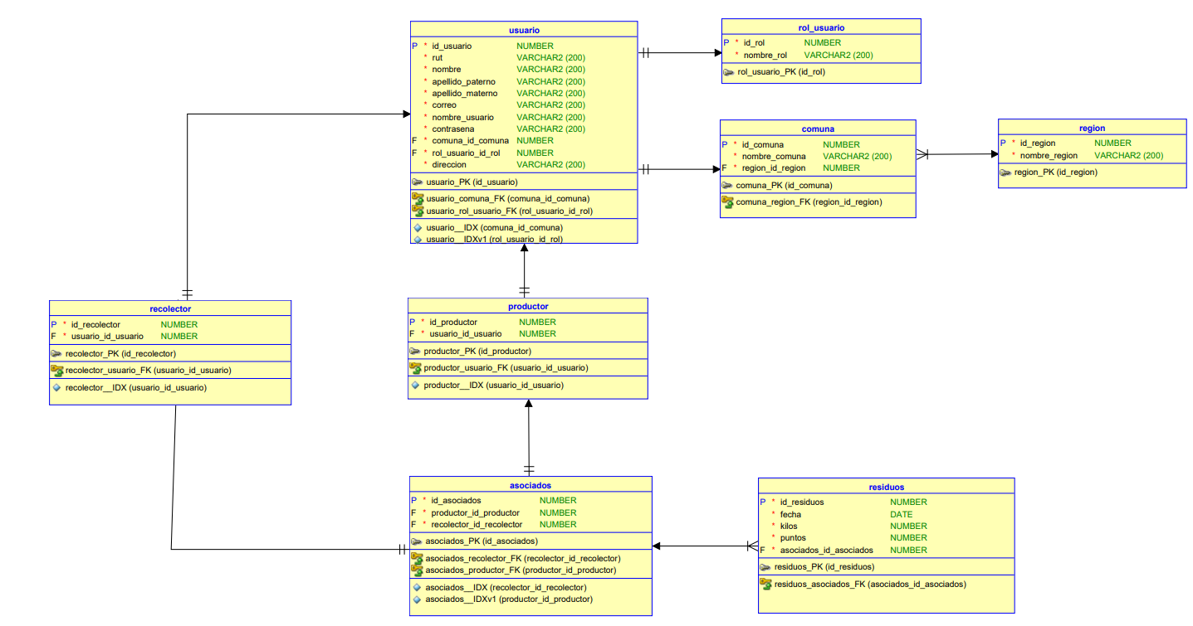
Base de datos
Se desarrolló una base de datos para el sistema en base a sus requerimientos y luego esta se complementaria con los modelos que proporciona django

Slide 13
Desarrollo del sistema
Durante el desarrollo se presentaron diversos problemas de código que fueron solucionado en el momento, se solucionaron investigando el origen del error, unos de los problemas la cual tomó mayor tiempo fue entender la ORM que proporciona django.

Slide 14
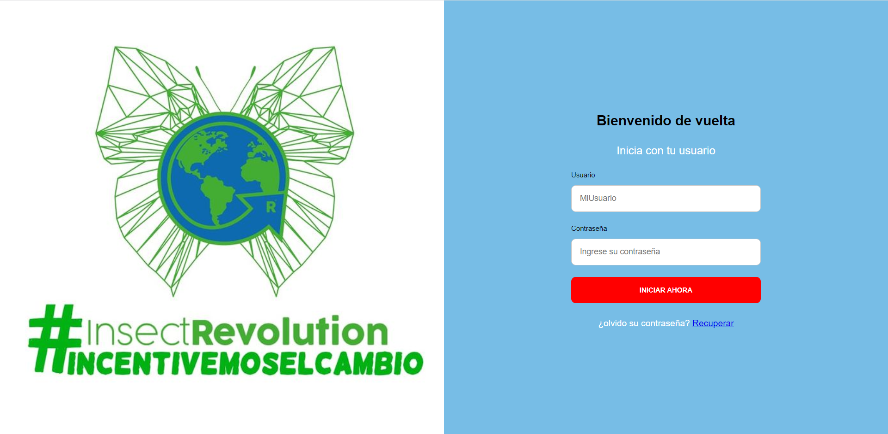
Desarrollo del sistema usuario recolector

Slide 15
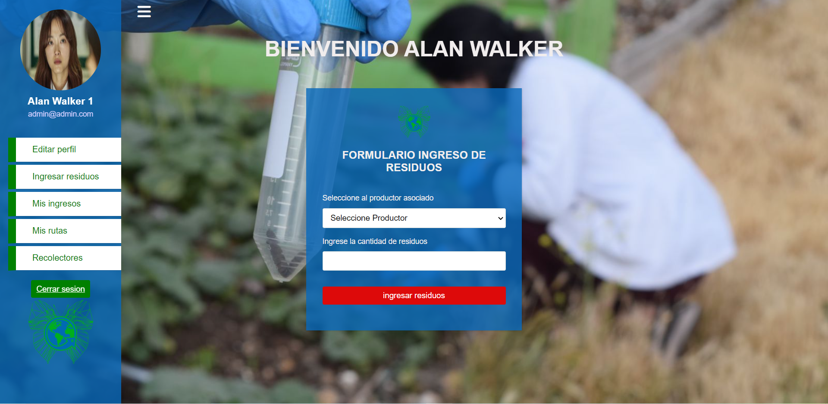
Desarrollo del sistema usuario recolector

Slide 16
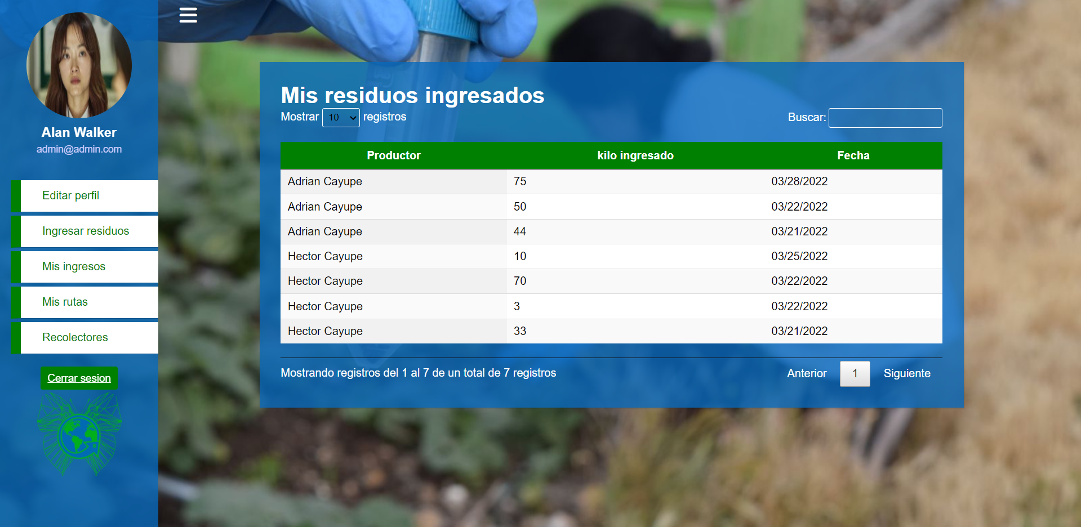
Desarrollo del sistema usuario recolector

Slide 17
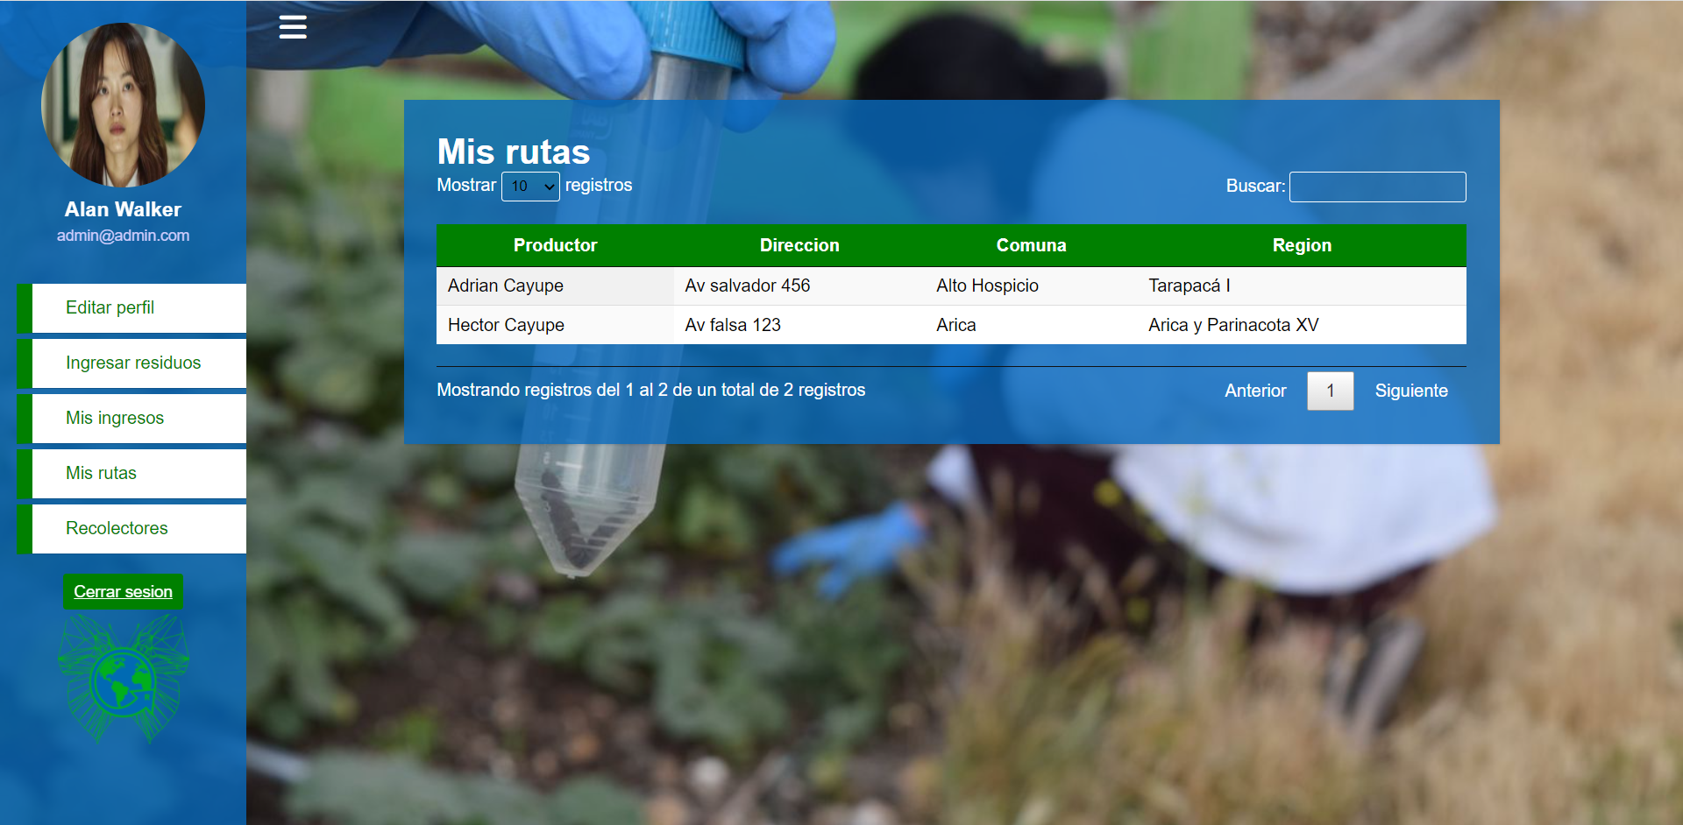
Desarrollo del sistema usuario recolector

Slide 18
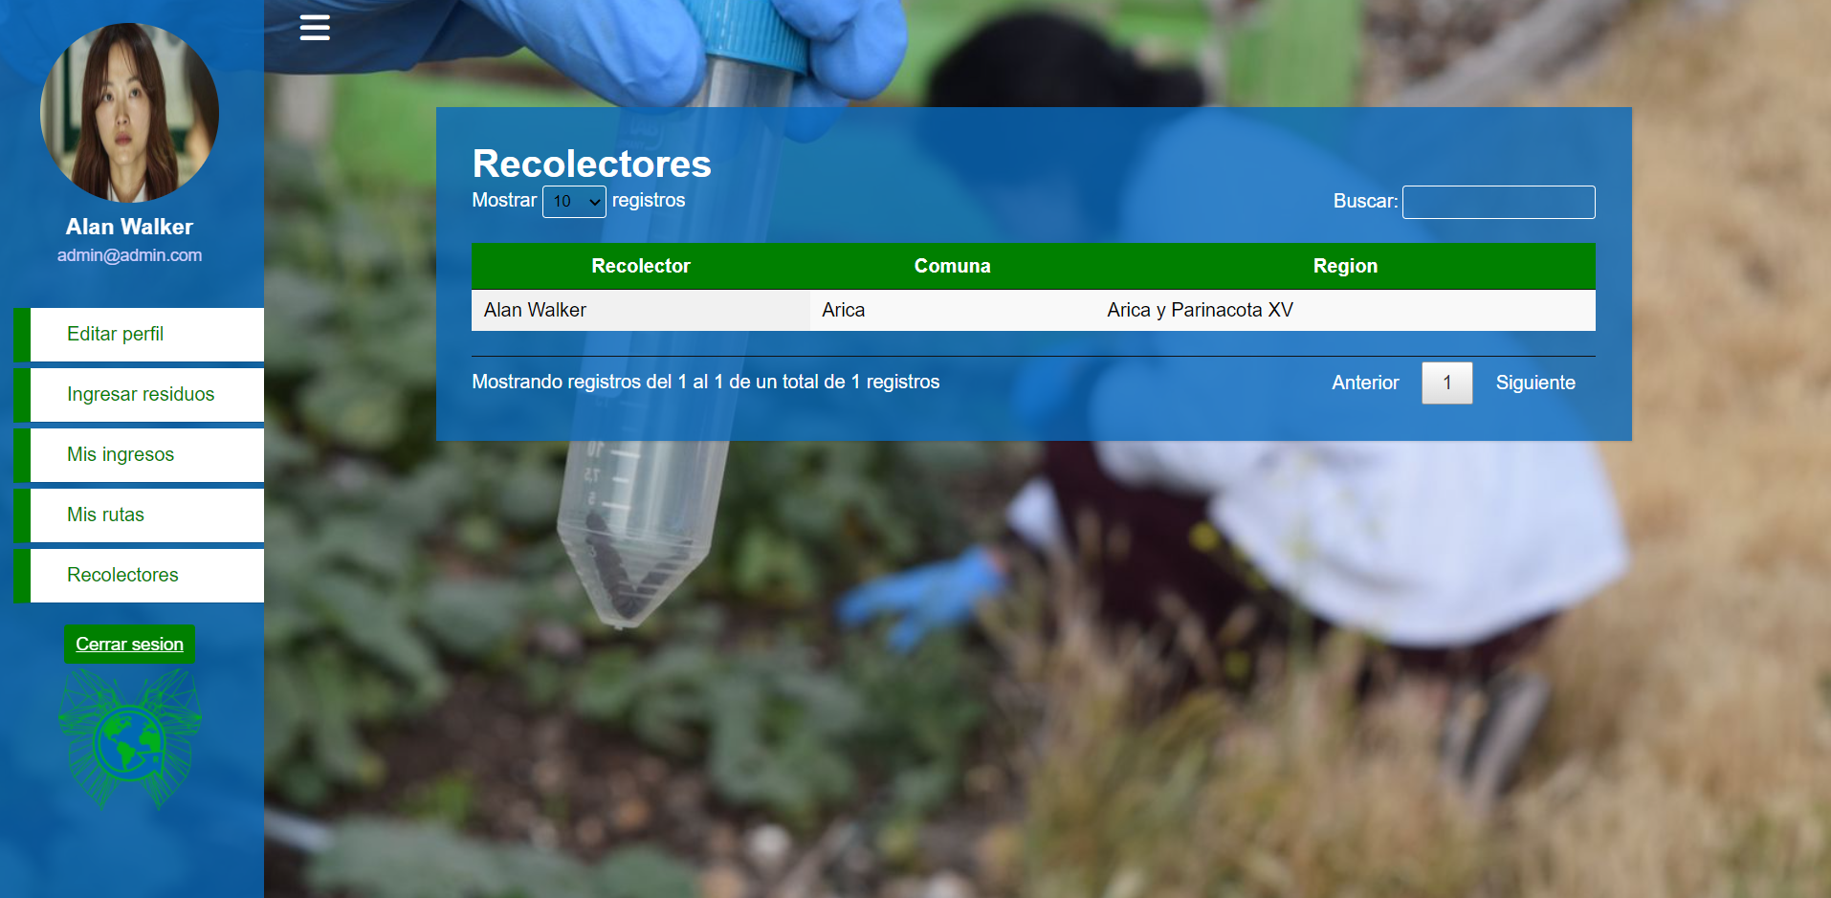
Desarrollo del sistema usuario recolector

Slide 19
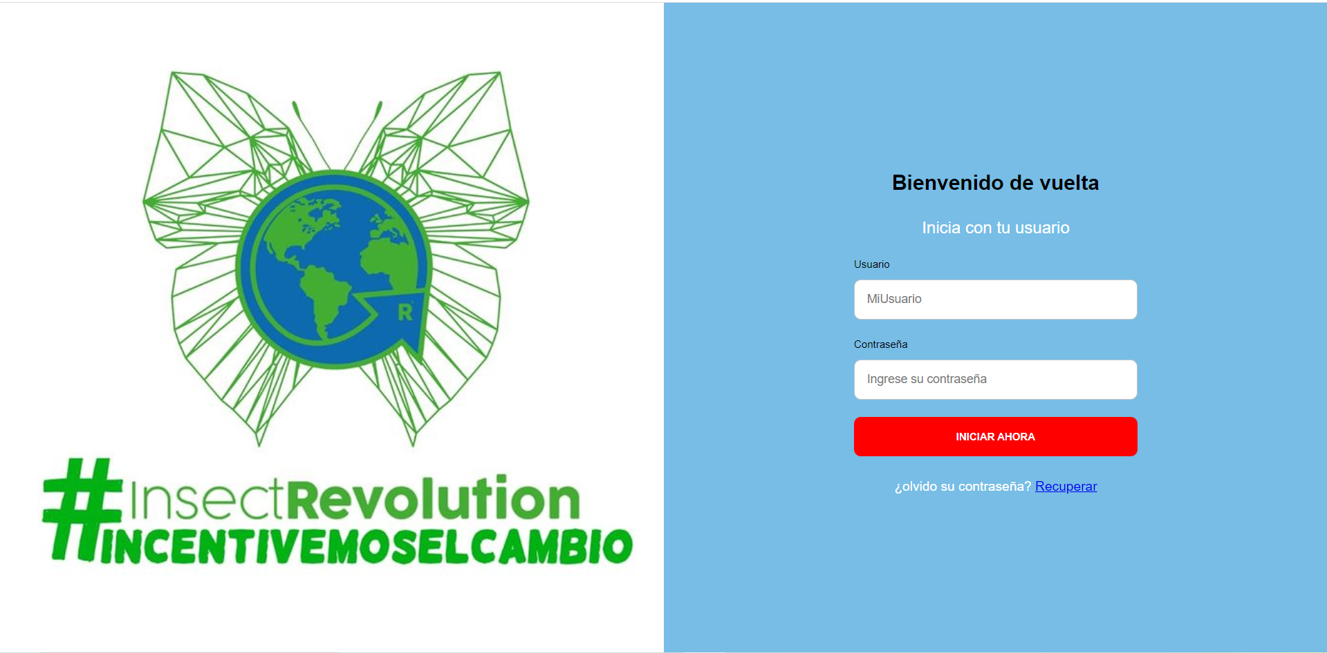
Desarrollo del sistema usuario productor

Slide 20
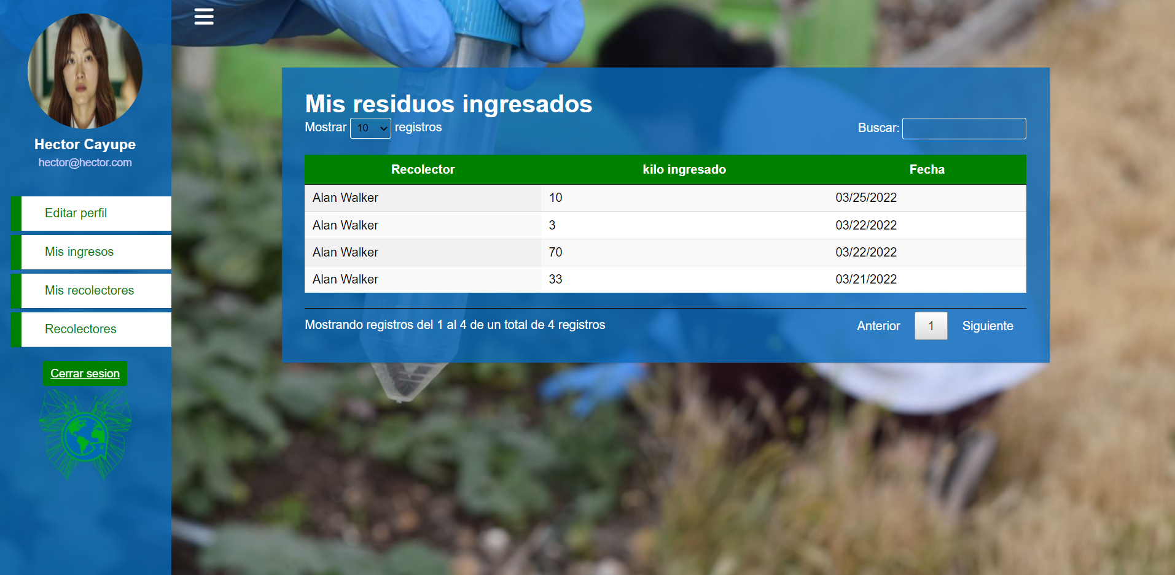
Desarrollo del sistema usuario productor

Slide 21

Desarrollo del sistema usuario productor

Slide 22
Cierre
El sistema aún se encuentra en desarrollo todavía falta por completar funcionalidades en el usuario productor una de ellas es visualizar la información total del usuario, al igual que el usuario administrador aún no se encuentra desarrollado.

